Slide 1
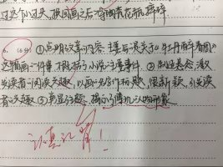

Slide 2
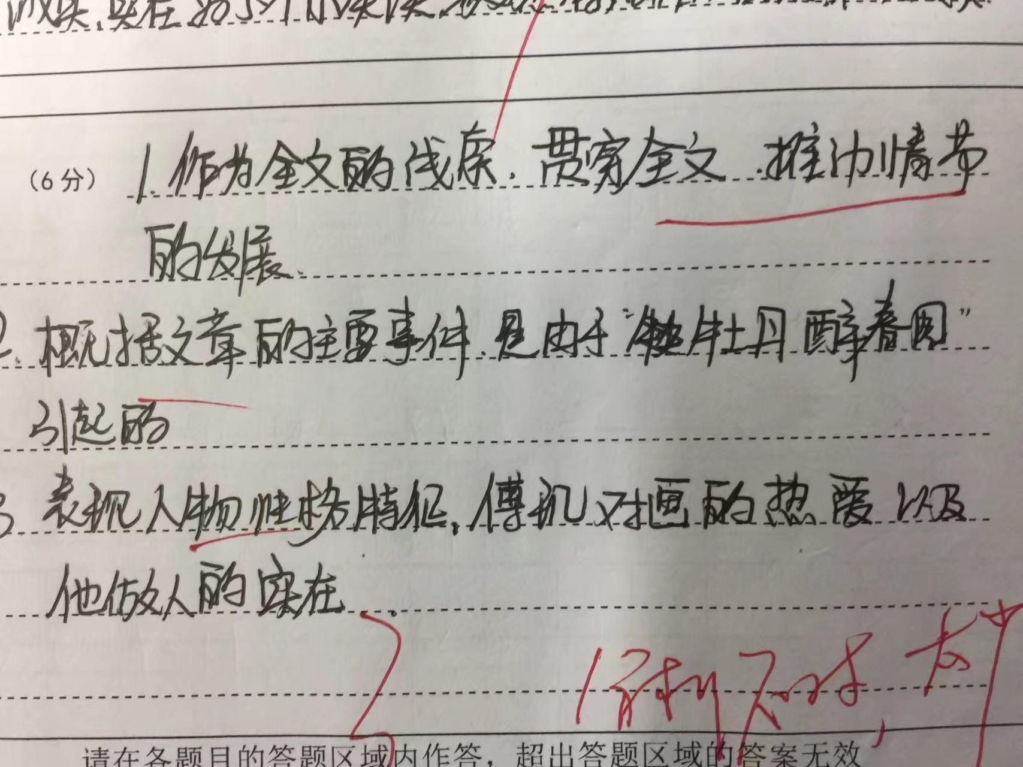

Slide 3
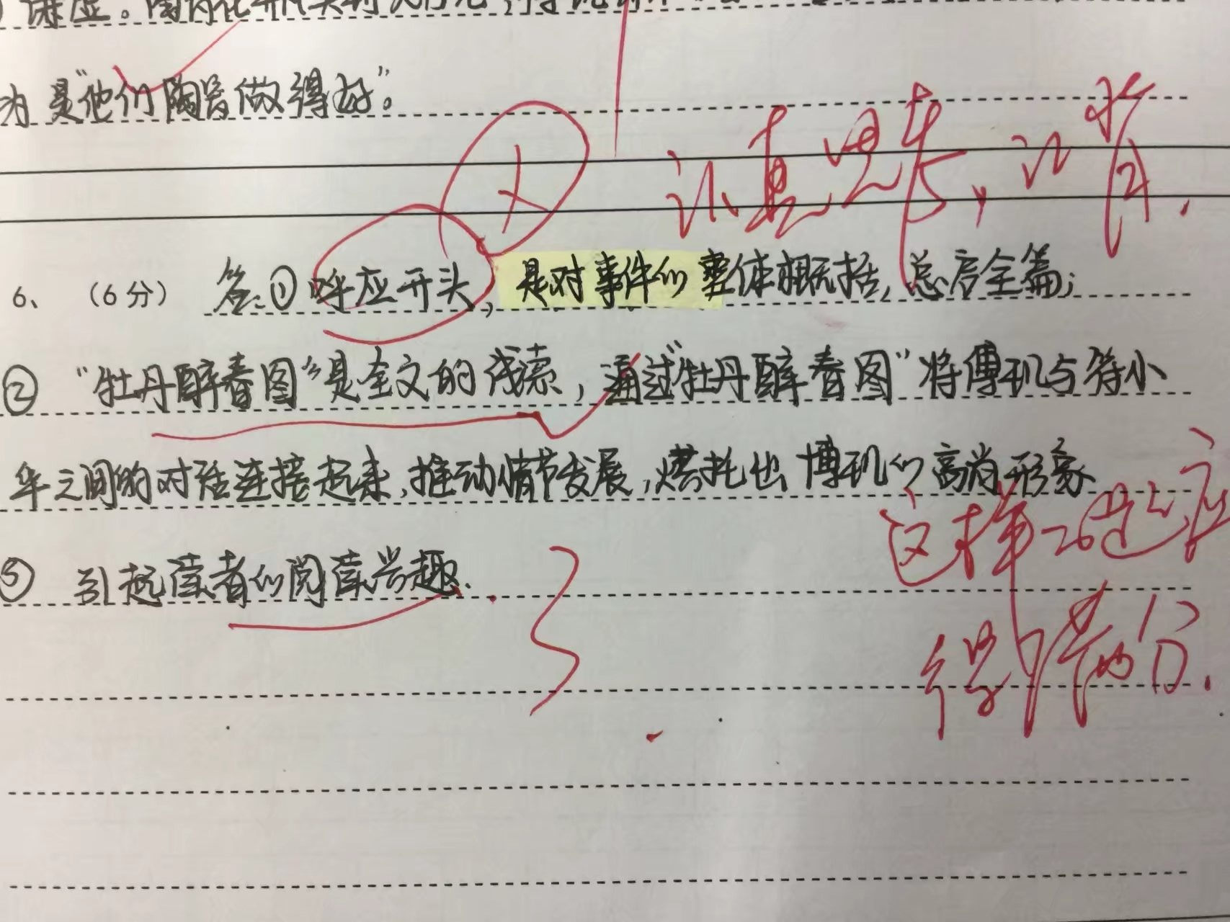
先

Slide 4
高三语文复习之小说鉴赏
题
标
说
小

Slide 5
一、激趣导入
先看一看几部影视剧的标题

Slide 6
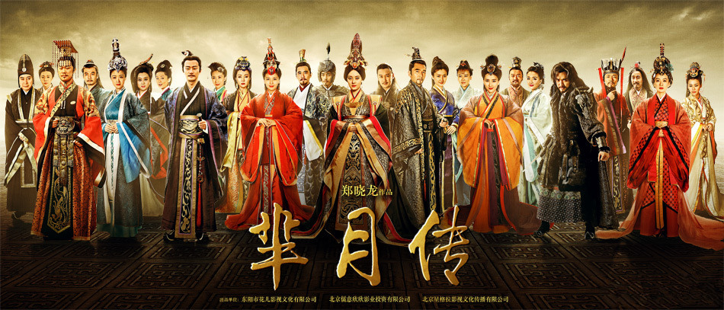
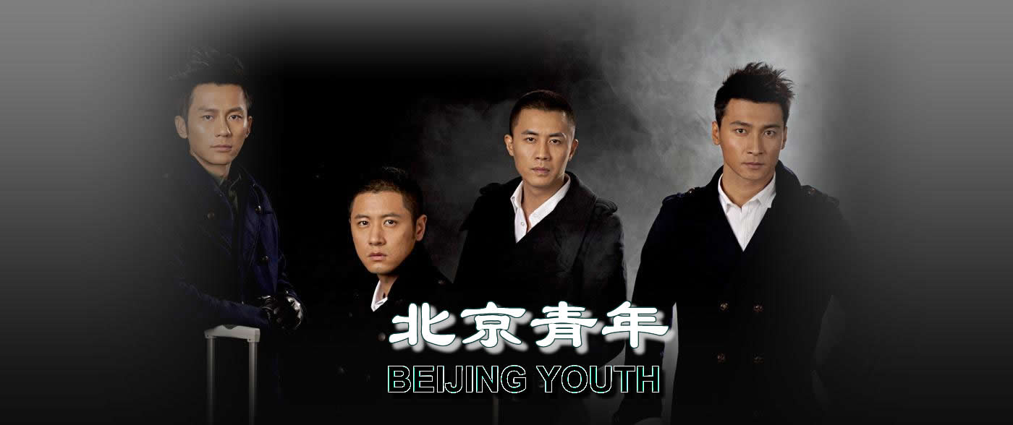
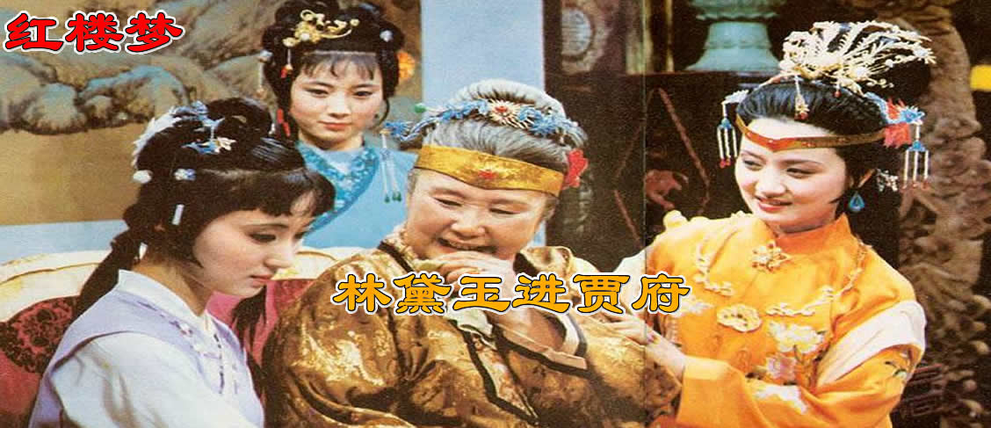

Slide 7
作者为何会取这些标题？从这些标题中你看出了什么？
明确小说中人物
《芈月传》
《裸婚时代》
《北京青年》
《笑傲江湖》
《林黛玉进贾府》
《夜幕下的哈尔滨》
《战狼》
暗示小说内容特征
地点，人物
暗含主人公以及时代的特点
交代人物，概括情节
环境，地点
交代人物以及人物特征

Slide 8
再来看几组熟悉的小说标题

Slide 9
1、以人物（形象）为题。《孔乙己》《阿Q正传》
2、以事件为题。《宝玉挨打》《失街亭》
3、以地点、时间、背景为题。《荷花淀》《晚秋》
4、以线索为题。《药》《项链》

Slide 10
二、考点解读
关于小说标题高考考什么、怎么考？

Slide 11
明确考查的角度：
1、理解小说标题的含义。
2、体会小说标题的作用（用意）。
3、拟写小说标题。
4、与探究题结合在一起考查。
其中，对小说标题作用的体会是重点，因为它涵盖了对小说标题含义的理解以及标题的用意的理解。

Slide 12
知晓命题形式：
1.结合文本，谈谈本文以“××”为题目有什么好处（寓意）。
2.把标题“××”改为“××”，你认为是否合适，谈谈你的观点和理由。
3. 这篇小说为什么要用“××”做题目？

Slide 13
三、真题引路，探究角度
小说标题一般有什么作用？

Slide 14
小结：标题的作用
*始终围绕小说的要素理清思路全面组织答案
1.人物（为塑造和突出人物形象服务,表现人物情感）
2.情节（是小说的线索；暗示了情节的发展或推动了故事情节的转折）
3.环境（交代时间、地点、环境，交代故事展开的背景，渲染（烘托）环境氛围）
4.主题（表明作者的观点态度，寄托作者情感。暗示主题 ）
5.线索（贯穿全文。明线、暗线）
6.悬念（激发阅读兴趣）
7.手法（运用一定的手法,如比喻、象征、讽刺等，一语双关，对主题的表现起暗示、画龙点睛的作用。 ）

Slide 15
四、请你评分，规范答题
阅读小说《走眼》
题目：这篇小说为什么要用“走眼”做题目？（5分） 【请你评分】
考生甲：升华主题，赵老板和李老板的“走眼”形成截然相反的对比，升华了文章的主题；凸显人物，文章在“走眼”这一事件中，生动地塑造和刻画了赵老板这一人物形象。
考生乙：文章紧紧围绕着“走眼”这一中心事件展开；赵老板和李老板的“走眼”与否形成对比，凸显文章主题；“走眼”与否引人入胜，激发读者的阅读兴趣。

Slide 16
这篇小说为什么要用“走眼”做题目？（5分）
【答案】 ①情节上，“走眼”是贯穿全文的线索。小说的中心情节“买玉”紧紧地围绕着赵老板从不“走眼”这一明线和李老板“走眼”这一暗线展开②形象上，文章于赵老板的不“走眼”和李老板的“走眼”截然相反的对比中，塑造了赵老板阅历丰富、洞悉人心、为人仗义、精通业务的商人形象；③主题上，“走眼”在文中具有正话反说的效果，较好的揭示了经商与做人一样，都应该诚信、宽厚、与人为善的主旨。

Slide 17
小结：小说标题的作用答题不要忘了
人 物
情 节
标 题
环 境
主 旨
四级循环推理

Slide 18
五、实战演练
阅读小说《黄昏》
【问题】小说以“黄昏”为题，有什么深刻意蕴。

Slide 19
五、实战演练
【问题】小说以“黄昏”为题，有什么深刻意蕴。
【参考答案】①交代故事发生的时间和特定的自然环境：一个暮色苍茫的黄昏，为人物活动安排了一个模糊、昏暗、清冷的背景。②“黄昏”，推动故事情节发展，因为黄昏，老人才未发现丢失香皂，年轻人也因黄昏没有看到香皂，而是自己露出破绽，才有最后意外发现香皂。③揭示小说主旨，是心情沮丧的写照。暗示人性中，心理有如黄昏一般阴暗，使用卑鄙的手段骗取他人的信任。④小说以揭露人性的晦暗为主题，黄昏恰好与小说主题的基调相谐调。（1点2分，3点即可）

Slide 20
温馨提示
思考全面、抓住要点
紧扣文本、具体分析
语言规范，表述鲜明

Slide 21
六、课外延伸
阅读迈尼尔的《战争》，回答问题。
（1）下列对小说相关内容和艺术特色的分析鉴赏，最恰当的两项是（5分）
（2）小说中的女主人公有哪些性格特点？请简要分析。（6分）
（3）小说以“电话”为枢纽连接人物、安排情节。这样处理有什么作用？请简要分析。（6分）

Slide 22
（2）小说中的女主人公有哪些性格特点？请简要分析。（6分）
①大方热情、机智幽默，懂得及时化解生活矛盾；②乐观向上、热爱生活，战争和不幸都不能阻止她对美好生活和爱情的追求；③善良真诚、理性克制，有责任感，关心母亲，思念儿子，真诚待“我”。

Slide 23
（3）小说以“电话”为枢纽连接人物、安排情节。这样处理有什么作用？请简要分析。（6分）
1.作为文章的线索，贯穿全文，推动情节发展有条不紊地发展。两人通过电话相知相恋到分离。
2.交代战争时期的特殊环境。俩人因为战争不能经常见面，只能通过电话联络感情。
3.首尾呼应，深化主题，表达了对战争的控诉，同时书写了人性的美好。
4.制造悬念，吸引读者的注意，引发读者的阅读兴趣。情节的发展因为电话的联络而得以层层推进。
5.对塑造人物性格有帮助。两个人的性格特点在一次次通话中得以渐渐丰满起来。

Slide 24
（4）小说写的只是战争中的一个小故事，却用了“战争”这样一个大题目，你认为这样处理合适吗？请结合全文，谈谈你的观点。（8分）
观点一：合适。
①小故事冠以大题目，对比鲜明，强化了艺术张力；②战争是故事发生的契机与悲剧的根源，是小说构思的基础；③小说写的虽是爱情故事，但主题却是对战争的“失望”与反思。
观点二：不合适。
①小故事冠以大题目，故作高深，不符合写作的一般原则；②小说的艺术感染力源自战争中的爱情，而不是战争；③小说情节设置以小人物的坚强与不幸为主干，战争知识引起情节变化的背景。

